Slide 1
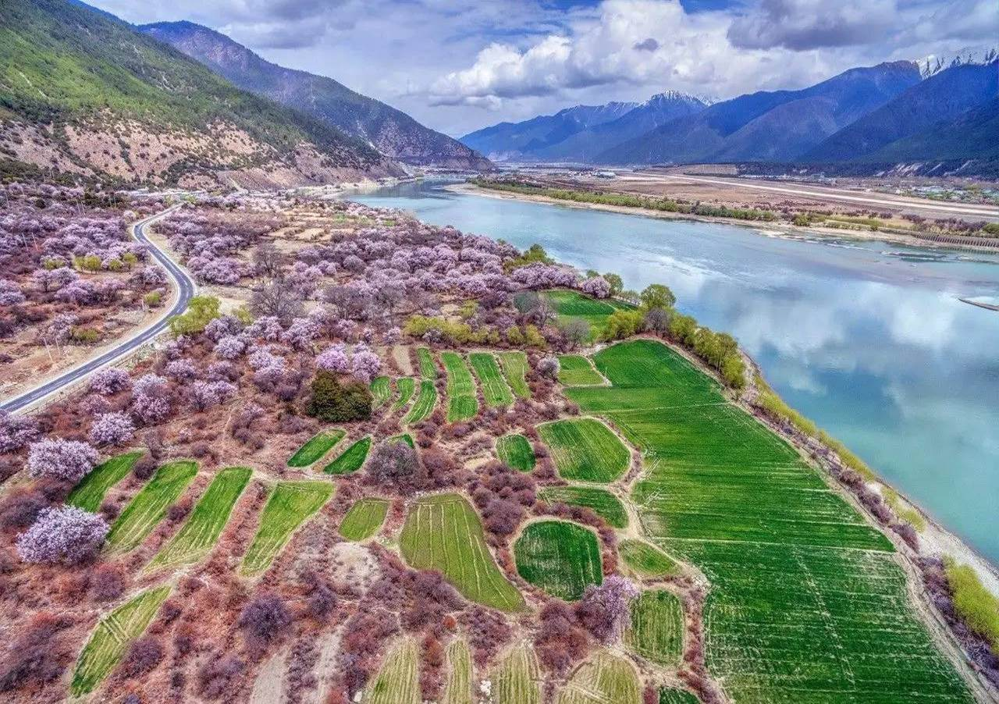
9 桃花源记

Slide 2

学习目标
1.准确、流利地朗读、背诵、翻译课文。
2.掌握相关的文言实词和虚词及古今异义、一词多义、通假字等现象。
3.理清文章的叙事线索，学习文章曲折回环，悬念迭起，引人入胜的写法。
4.了解有关陶渊明的文学常识，并体会作者描写“世外桃源”真实用意及借此抒发的感情。

Slide 3
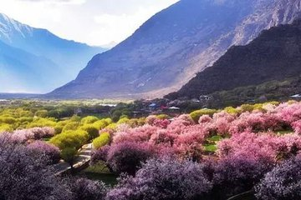
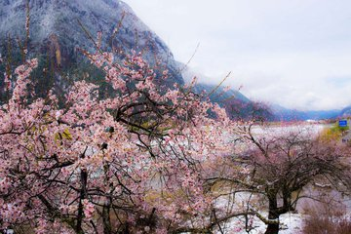
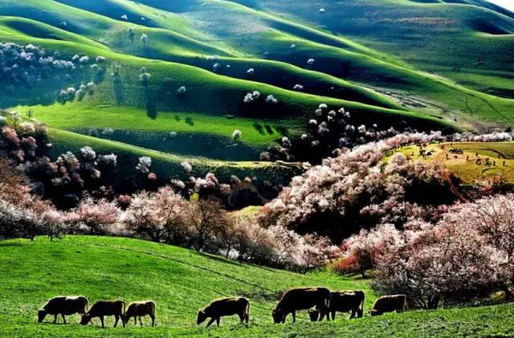
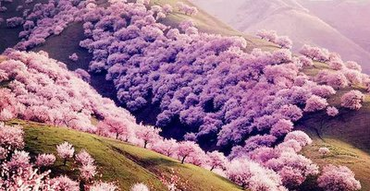
新课导入
当你们看到这样的美景时，脑海中会想到哪个成语？

Slide 4
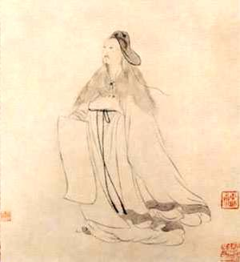
走近作者
陶渊明，名潜，字元亮，东晋
伟大诗人。少时颇有壮志，博学能
文，任性不羁。但由于当时社会动
荡不安，他空有才智却难以施展。他曾做过小官，但因“不为五斗米折腰”，而弃官回乡从此过起了田园式的隐居生活。后人称其为“靖节先生”或“五柳先生”。

Slide 5
写作背景
本文大约写于宋永初二年（421年），其时陶渊明已经五十七岁了，隐居民间已经十六年。
他拒绝同刘格的宋政权合作，不满黑暗的政治现实，同时由于他和农民接近，理解他们追求理想社会的愿望，所以写了这篇记和诗。
本文选自《陶渊明集》，原是《桃花源诗并序》前面的小序，因为语言清新自然，想像新颖独特，后来独立成篇，以“记”为题成为传世名篇。

Slide 6
字词积累
huò
yǎn
qiān
豁然开朗 屋舍俨然 阡陌交通
黄发垂髫 便要还家 刘子骥
诣太守
tiáo
yāo
jì
yì

Slide 7
疏通文意
晋太元中，武陵人捕鱼为业。缘溪行，忘路之远近。忽逢桃花林，夹岸数百步，中无杂树，芳草鲜美，落英缤纷，渔人甚异之。复前行，欲穷其林。
作为
沿着，顺着
新鲜美好
落花。
繁多的样子
惊异，诧异。这里是“对…感到惊异”的意思
尽

Slide 8
东晋太元年间，（有个）武陵人靠捕鱼谋生。（有一天）他顺着小溪划船，忘了路程的远近。忽然遇到一片桃花林，生长在溪流两岸，长达几百步，中间没有别的树，芳草遍地，鲜嫩而美丽，落花纷纷。渔人对此感到非常诧异，再往前走，想走到这林子的尽头。

Slide 9
隐隐约约，形容看不真切。
林尽水源，便得一山，山有小口，仿佛若有光。便舍船，从口入。初极狭，才通人，复行数十步，豁然开朗。土地平旷，屋舍俨然，有良田、美池、桑竹之属。 阡陌交通，鸡犬相闻。其中往来种作，男女衣着，悉如外人。黄发垂髫，并怡然自乐。
舍弃、放弃
仅仅、只
又，再
形容由狭窄幽暗突然变得开阔敞亮
整齐的样子
类
田间小路
可以互相听到
全，都
指老人和小孩

Slide 10
桃林的尽头正是溪水的发源地，便出现一座山，山上有个小洞口，洞里隐隐约约似乎有点光亮。（渔人）于是下了船，从洞口进去。起初，洞口很狭窄，只容一个人通过。又走了几十步，突然变得开阔敞亮了。呈现在他眼前的是一片平坦开阔的土地，一排排整齐的房舍，还有肥沃的田地、美好的池塘和桑树竹林之类。田间小路交错相通，（村落间）能听见鸡鸣狗叫的声音。人们在田野里来来往往耕种劳作，男女穿戴，都跟桃花源外面的人一样。老人和小孩都安闲快乐。

Slide 11
于是，就
详细
同“邀”，邀请
见渔人，乃大惊，问所从来。具答之。便要还家，设酒杀鸡作食。村中闻有此人，咸来问讯。自云先世避秦时乱，率妻子邑人来此绝境，不复出焉，遂与外人间隔。问今是何世，乃不知有汉，无论魏晋。此人一一为具言所闻，皆叹惋。余人各复延至其家，皆出酒食。停数日，辞去。此中人语云：“不足为外人道也。”
全，都
妻子儿女 乡邻
与人世隔绝的地方
于是、就
隔绝
竟然，居然
不要说，更不必说
对、向
感叹惋惜
邀请
yù
告诉
不值得，不必

Slide 12
（那里面的人）见了渔人，于是大吃一惊，问渔人从哪里来。渔人详尽的回答了他。有人就邀请他到自己家里去，备酒杀鸡做饭菜（款待他）。村中的人听说有这样一个人，都来打听消息，他们自己说祖先为了躲避秦时的战乱，带领妻子儿女及乡邻们来到这与人世隔绝的地方，不再从这里出去，于是就跟外面的人断绝了来往。他们问现在是什么朝代，竟然不知道有过汉朝，更不必说魏晋了。渔人把自己听到的事一一详细地告诉了他们，他们都很感叹惋惜。其余的人各自又把渔人请到自己家中，都拿出酒饭来款待他。渔人逗留了几天后，就告辞离去。村里人告诉他说：“（这里的情况）不值得对外边的人说啊。”

Slide 13
既出，得其船，便扶向路，处处志之。及郡下，诣太守，说如此。太守即遣人随其往，寻向所志， 遂迷，不复得路。
南阳刘子骥，高尚士也，闻之，欣然规往，未果。寻病终。后遂无问津者。
已经
沿着、顺着
先前的
到
做记号
拜访
名词，标志
竟然
打算，计划
没有实现
随即，不久
问路。津，渡口。这里是“访求、
探求”的意思

Slide 14
渔人出来后，找到他的船，就沿着旧路回去，(一路上)处处做了记号。回到郡城，去拜见太守，报告了这些情况。太守立即派人跟他前往，寻找前次做的标记，竟迷失了(方向)，再也找不到通往桃花源的路了。
南阳刘子骥，是志向高洁的隐士，听到这件事，高兴的计划前往，没有实现，不久病死了。此后就再也没有探寻桃花源的人了。

Slide 15
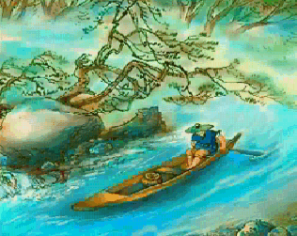
段落层次
一（1段）武陵渔人偶然发现桃林。
二（2、3段）渔人进入桃源，在桃源人家里做客及辞去的经过。
三（4、5段）渔人离开桃源后，太守等人先后探访桃花源未果的情形。
(再寻桃源）

Slide 16
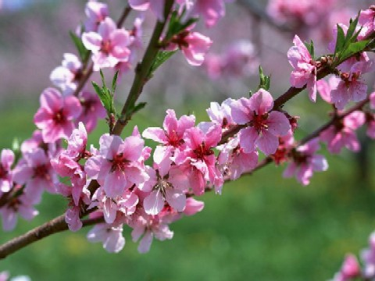
合作探究
1.找出描写桃花林的句子，它的作用是什么？
夹岸数百步，中无杂树，芳草鲜美，落英缤纷。
这段景物描写带有神秘色彩，暗示将会出现奇境，为渔人进入桃源渲染了气氛，也为桃源的美好作了铺垫。

Slide 17
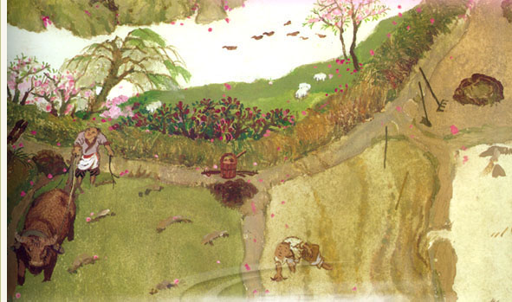
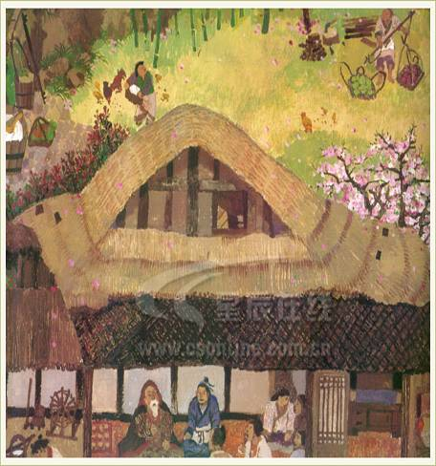
2.第二段主要写哪些内容？表现了桃花源怎样的生活环境？
桃源的田园风光，
土地富饶，气氛宁静
桃源里的人民安居乐业
桃花源中的生活环境美好、宁静而和平。人们和睦相处，生活幸福。这样的景象和当时的黑暗现实形成鲜明对比。

Slide 18
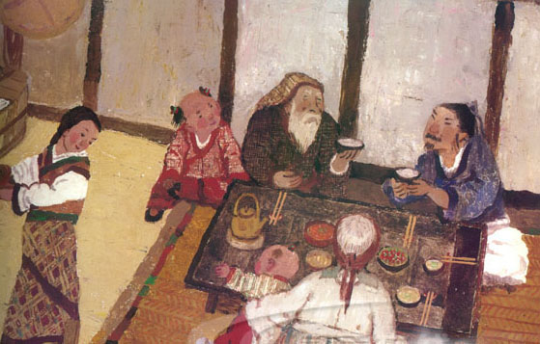
3.第三段主要写什么的内容？表现桃花源人的什么？
这一段主要描写渔人与
桃花源人之间的交往
表现了桃花源人热情好客的淳朴风尚和人与人之间和睦融洽的关系，表明他们对战乱的厌恶，对和平宁静生活的追求。

Slide 19
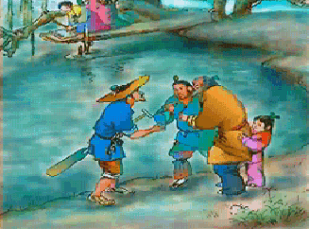
4.桃花源中的人见渔人，为什么“乃大惊”？
——因为桃花源与世隔绝久远，从来没有见过陌生人。
桃花源中的人定居此处的原因是：
——避秦时乱。

Slide 20
5.“此人一一为具言所闻”，渔人对桃花源人说了些什么？请根据你的历史知识和对课文的理解推测。
一是重大历史事件，如陈胜、吴广起义，楚汉相争，刘邦建立汉朝，三国鼎立，赤壁之战，三国归晋……。
二是当时动乱、黑暗的社会现实和人民痛苦的生活。
哪个更重要？

Slide 21
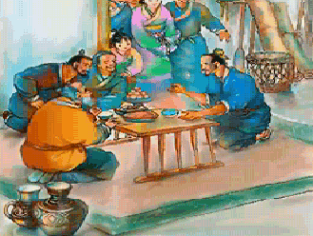
6.“此人一一为具言所闻，皆叹惋。” 桃源人为什么叹惋？
为桃源外的世界动乱、社会黑暗而叹惋；
为桃源外的人过着痛苦的生活而叹惋。

Slide 22
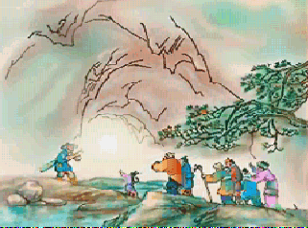
7.此中人语云：“不足为外人道也”。“不足为外人道也”一句在情节发展上有什么作用？
暗示桃花源人不愿意被外面世界打扰的心理，也为下文渔人再寻找桃花源却寻而不得埋下伏笔，增添了桃花源的神秘感。

Slide 23
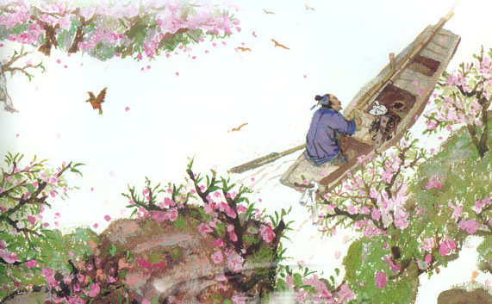
8.“诣太守，说如此”这句话中的“如此”包括哪些内容？
包括他发现和访问桃花源的整个过程，村中人生活情况，以及他归途中所做的标记等，还可能包括希望太守派人去探个究竟。“如此”二字，指代以上所有内容，简练之至！

Slide 24
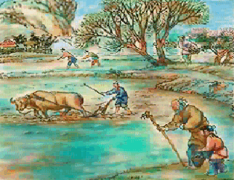
9.渔人离开桃源后，“便扶向路”，又“处处志之”，而后来再去寻找桃源，却“不复得路”。作者这样写的目的是什么？
——暗示桃花源是虚构的，现实社会中并不存在。

Slide 25

课文精讲
liyongqiang
文章结尾写刘子骥寻访桃花源的情节是否多余？
墨剑飘雨
李永强
liyongqiang
不多余。刘子骥是晋朝真实的历史人物，写他寻找桃花源，增强了文章的真实成分，增添了文章的曲折变化。同时，写刘子骥寻访桃花源没有成功，又对桃花源的美好意境做了进一步的渲染与补充，这也暗示在当时的社会条件下，这样的理想社会是不可能存在的，留给世人永远的期盼与无尽的神往。
李永强
墨剑飘雨
墨剑飘雨
墨剑飘雨
liyongqiang
李永强

Slide 26
深入探究
墨剑飘雨
liyongqiang
作者笔下的桃花源具有怎样的特点？为什么千百年来无数中国人对它心驰神往？
墨剑飘雨
李永强
liyongqiang
李永强
自然环境
社会环境
社会风气
生活状况
精神状态
景色优美，土地肥沃，资源丰富。
没有压迫，没有剥削，没有战乱，安定平和。
和睦共处，民风淳朴。
丰衣足食，安居乐业，长幼有序。
怡然自乐，
自由幸福。
桃花源是一个自给自足、自由美好的人间仙境，反映了广大人民对理想社会的向往和追求，所以具有永恒的魅力。
墨剑飘雨
墨剑飘雨
墨剑飘雨
liyongqiang
李永强

Slide 27
深入探究
墨剑飘雨
liyongqiang
文中所描写的桃花源寄寓了作者的社会理想，你怎么评价这一社会理想？
墨剑飘雨
李永强
liyongqiang
李永强
①
②
陶渊明虚构的世外桃源，是与他所处的社会现实相对的。这种社会理想反映了广大人民反对剥削压迫、反对战争的愿望，也是对当时黑暗现实的批判。但它又带有原始共耕的痕迹，表现了一定程度的复古倾向，是不可能实现的，因而只能是一种幻想。
文中描写了一个没有阶级压迫和剥削，没有战乱，人人劳动，和乐富足而宁静淳朴的理想社会，一定程度上反映了人们的愿望。作者的这种社会理想，在当时具有积极的社会意义。
墨剑飘雨
墨剑飘雨
liyongqiang
李永强

Slide 28

课文主旨
liyongqiang
墨剑飘雨
liyongqiang
本文虚构了一个宁静安乐的世外桃源，描绘了一幅景色优美、没有战乱、没有剥削、没有压迫、人人安居乐业、和睦相处的生活图景，寄托了作者对社会、政治的美好理想，表达了作者反对剥削压迫、反对战乱的心声，也反映了当时劳动人民厌恶战争的情绪及追求和平生活的美好愿望。
李永强
墨剑飘雨
墨剑飘雨
墨剑飘雨
liyongqiang
李永强

Slide 29
词句巩固
古今异义
1.缘溪行
古义：
沿，沿着
缘
今义：
缘故、缘分。
2.芳草鲜美
古义：
鲜艳美丽
鲜美
今义：
味道鲜美。
3.说如此
古义：
像这样
如此
今义：
这样。

Slide 30
古今异义
4.阡陌交通
古义：
交错相通
交通
今义：
往来通达，或各种运输的总称。
5.率妻子邑人来此绝境
妻子，
古义：
指妻子和儿女；
今义:
专指男子的配偶。
绝境，
古义：
与世隔绝的地方；
今义:
没有出路的地方。
6.乃不知有汉，无论魏晋
古义：
不用说、更不用说
无论
今义：
是表条件关系的关联词

Slide 31
古今异义
7.村中闻有此人，咸来问讯
古义：
询问消息
问讯
今义：
询问
8.遂与外人间隔
古义：
隔断，隔开
间隔
今义：
距离
9.各人复延至其家
古义：
邀请
延
今义：
延长，延伸。

Slide 32
一词多义
(放弃、舍弃，动词)
①便舍船，从口入
②屋舍俨然
(房屋，名词)
①处处志之
②寻向所志
(作标记，动词)
(标记、记号，名词）
①寻向所志
②未果，寻病终
(寻找，动词)
(随即、不久，副词)
①复前行，欲穷其林
②既出，得其船
（这、那）
（他的，代渔人的）
①武陵人捕鱼为业
②不足为外人道
③此人一一为具言所闻
（作为）
（对，向）
（给）

Slide 33
通假字
要
邀
便要还家： 通 ，
义为 。
邀请

Slide 36
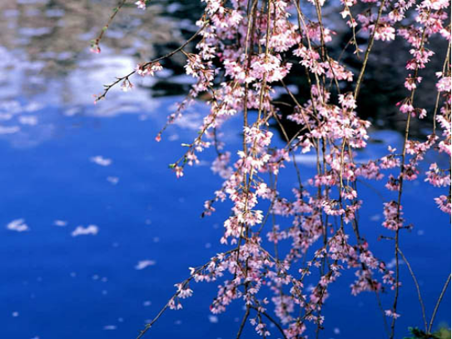
课堂小结
全文以武陵渔人进出桃源的
行踪为线索，描绘了一个幽美的世外桃源，表现了作者对黑暗社会现实的不满，向往自由美好的生活，寄托了自己的政治理想，反映了广大人民的意愿。

Slide 37
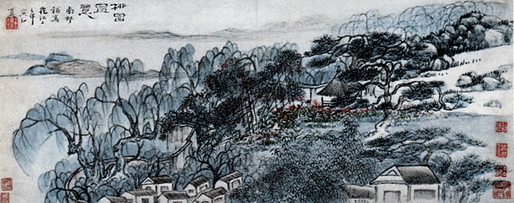
桃花源是朦胧飘忽的世界，充满了种种神秘色彩，表面上是描写了桃花源的隐蔽，实质上，作者是暗示：桃花源，本来就是子虚乌有的，它只是作者追求的一种美好境界，一种对现实生活不满的精神寄托。

Slide 38
作者为什么要虚构一个世外桃源？我们应怎样认识？
陶渊明生活在东晋末年，当时社会政治黑暗，兵连祸结，民不聊生。作者写作此文时已隐居民间多年，对农民的苦难深有感触。在文中他虚构了一个宁静安乐的世外桃源，在这里，人人劳动，自耕自食，没有剥削，没有压迫，没有战乱，人们过着安居乐业、友好和睦的生活。这个世外桃源，寄托了作者的社会理想，这样的理想社会反映了人民反对压迫、反对战争的愿望，同时也批判了当时的黑暗现实，因而具有一定的积极意义。但这理想境界不过是一种理想化了的小农经济下的田园生活，而且是一种不可能实现的空想。

Slide 39
作者为什么虚构一个世外桃源？我们今天应当怎样评价？
虚构世外桃源，是作者不满社会现实的一种精神寄托。
当时社会政治黑暗，战乱频繁，民不聊生。作者厌恶这一现实，向往美好社会，但又无法实现，就虚构一个世外桃源，寄托自己的政治理想。
这在一定程度上反映了广大人民反对剥削压迫，反对战争的愿望，也是千百年来被压迫人民的理想境界。但这理想境界不过是一种理想化了的小农经济下的田园生活，而且是一种不可能实现的空想。

